Slide 1
ДИРЕКТИВА РАДИ від 20 січня 1976 року про наближення законодавства держав-членів стосовно компонування за масою чи за об’ємом окремих розфасованих продуктів (76/211/ЄEC)
WELMEC НАСТАНОВА 6-10

Slide 2
Партнери Проекту:

Slide 3
Довідкові документи
1) РЕГЛАМЕНТ (ЄС) № 765/2008 ЄВРОПЕЙСЬКОГО ПАРЛАМЕНТУ ТА РАДИ від 9 липня 2008 року, яким встановлюються вимоги щодо акредитації та ринкового нагляду стосовно реалізації продукції та скасовується Регламент (ЄEC) № 339/93;
2) РЕГЛАМЕНТ (ЄС) № 764/2008 ЄВРОПЕЙСЬКОГО ПАРЛАМЕНТУ ТА РАДИ від 9 липня 2008 року, що встановлює процедури, пов’язані із застосуванням певних національних технічних норм до продуктів, що законно продаються в іншій державі-члені, та що припиняє дію Рішення №3052/95/ЄC.
3) Директива 2014/31/ЄС ЄВРОПЕЙСЬКОГО ПАРЛАМЕНТУ ТА РАДИ від 26 лютого 201 року про гармонізацію законодавства держав-членів стосовно забезпечення наявності на ринку неавтоматичних зважувальних приладів.

Slide 4
Довідкові документи
4) ДИРЕКТИВА 2014/32/ЄС ЄВРОПЕЙСЬКОГО ПАРЛАМЕНТУ ТА РАДИ від 26 лютого 2014 року про наближення законодавства держав-членів стосовно забезпечення наявності на ринку засобів вимірювальної техніки;
5) Директива ЄС 80/181/ЄEC від 20 грудня 1979 року про наближення законодавства держав-членів стосовно одиниць вимірювання та скасування Директиви 71/354/ЄEC з доповненнями (CV);
6) 75/107/ЄEC: Директива Ради від 19 грудня 1974 року про наближення законодавства держав-членів стосовно пляшок, які використовуються як мірні ємності;
7) 76/211/ЄCC: Директива Ради від 20 січня 1976 року про наближення законодавства держав-членів про компонування за масою чи за об’ємом окремих розфасованих продуктів;

Slide 5
Довідкові документи
8) ДИРЕКТИВА 2007/45/ЄC Європейського Парламенту та Ради від 5 вересня 2007 року, що встановлює правила щодо номінальної кількості розфасованих продуктів, та що замінює Директиви 75/106/ЄEC та 80/232/ЄEC, та вносить зміни до Директиви Ради 76/211/ЄEC;
9) Довідник EURAMET щодо звірень Довідник EURAMET №. 4 версія 1.0 (05/2016);
10) CIPM MRA-D-05: Звірення вимірювань в CIPM MRA;
11) CIPM MRA-D-04: Калібрувальні та вимірювальні можливості в контексті Угоди CIPM MRA;

Slide 6
Довідкові документи
12) OIML D1:2012 Розгляд Закону про метрологію;
13) ILAC-P10:01/2013 Політика ILAC щодо простежуваності результатів вимірювань;
14) OIML V1 Видання 2013 (E/F) Міжнародний словник термінів в законодавчій метрології (VIML);
15) OIML V2-200 Видання 2012 (E/F) (видання 2010 р. з незначними виправленнями) Міжнародний словник з метрології – Основні та загальні поняття та пов’язанні терміни (VIM);
16) Кількість фасованого товару в упаковках: OIML R 87 видання 2016 р. (E);
17) Настанова WELMEC 5.2/2015: Настанова щодо ринкового нагляду в сфері NAWI та MID.

Slide 7
Світова інфраструктура якості
Світова система метрології
OIML
WTO
ISO
IEC
BIPM
ILAC
IAF

Slide 8
Європейська інфраструктура якості
Європейська система метрології
WELMEC
Європейські організації стандартизації (ESOs): *CEN, CENELEC або ETSI;
*EN (європейські стандарти).
EURAMET:
Європейська асоціація національних метрологічних установ
EA: Європейська акредитація

Slide 9
Європейські організації світового рівня
СВІТОВІ ОРГАНІЗАЦІЇ
(OIML) Міжнародна організація законодавчої метрології;
(СОТ) Світова організація торгівлі;
(BIPM) Міжнародне бюро мір і ваги;
(ISO) Міжнародна організація зі стандартизації;
(IEC) Міжнародна електротехнічна комісія;
(ILAC) Міжнародна кооперація з акредитації лабораторій;
(IAF) Міжнародний форум з акредитації.
ЄВРОПЕЙСЬКІ ОРГАНІЗАЦІЇ
(EURAMET) Європейська асоціація національних метрологічних установ;
(EA) Європейська кооперація з акредитації;
(WELMEC) Європейська співпраця із законодавчої метрології;
(CEN) Європейський комітет зі стандартизації;
(ENs) Європейські стандарти;
(CENELEC) Європейський комітет зі стандартизації в електротехніці;
(ETSI) Європейський інститут телекомунікаційних стандартів.

Slide 10
Три основні типи європейського законодавства, що тісно взаємопов’язане з інфраструктурою метрології в Європі:
1. РЕГЛАМЕНТИ (ЄC):
* №764/2008 ЄВРОПЕЙСЬКОГО ПАРЛАМЕНТУ ТА РАДИ від 9 липня 2008 року, що встановлює процедури, пов’язані з застосуванням певних національних технічних норм до продуктів, що законно продаються в іншій державі-члені, та що припиняє дію Рішення №3052/95/ЄC;
* №765/2008 ЄВРОПЕЙСЬКОГО ПАРЛАМЕНТУ ТА РАДИ від 9 липня 2008 року, яким встановлюються вимоги щодо акредитації та ринкового нагляду стосовно реалізації продукції та скасовується Регламент (ЄEC) № 339/93.
2. РІШЕННЯ:
№ 768/2008/EC ЄВРОПЕЙСЬКОГО ПАРЛАМЕНТУ ТА РАДИ від 9 липня 2008 року про загальні рамки реалізації продукції та скасування Рішення Ради 93/465/ЄЕС.
3. ДИРЕКТИВИ:
NAWI 2014/31/ЄС; MID 2014/32/ЄС; MCB 75/107/EEC; Упаковані одиниці 76/211/ЄCC та 2007/45/ЄC; Одиниці 2009/3/ЄC та 80/181/ЄEC.

Slide 11
Ринок товарів – гармонізовані правила.
Ефективність системи під відповідальністю урядових установ
(наприклад, Директиви NAWI та MI + ринковий нагляд).
КРАЇНИ ЄС
Для видачі одного сертифікату для всіх країн ЄС (всіх нотифікуючих органів) діють однакові вимоги - Однаковий рівень довіри
ЄВРОПЕЙСЬКИЙ СОЮЗ
Для розміщення товарну на ринку ЄС достатньо мати один сертифікат, виданий нотифікуючим органом, який визнається в усьому ЄС.
Австрія, Італія, Естонія, Португалія, Бельгія, Латвія, Фінляндія, Румунія, Болгарія, Литва, Франція, Словаччина, Хорватія, Люксембург, Німеччина, Словенія, Кіпр, Мальта, Греція, Іспанія, Чехія, Нідерланди, Угорщина, Швеція, Данія, Польща, Ірландія, Великобританія.
ЄС

Slide 12
Процес транспозиції та впровадження діючих Директив ЄС відбувається у тісному взяємозв’язку з національним метрологічним законодавством, у т.ч. завдання ринкового нагляду.
Система акредитації, у тому числі політика метрологічної простежуваності ILAC, має тісний взаємозв'язок з інфраструктурою якості.
Директива 80/181/ЄEC Одиниці
Консолідована версія
Директива 2014/31/ЄС NAWID
Директива 2014/32/ЄС
MID
Директива
75/107/ЄEC
Пляшки, що використовуються як мірні ємності
Акредитація та ринковий нагляд
(Регламент 765)
Директива
76/211/ЄEC
Розфасовані продукти-Консолідована версія
;
Національне законодавство в сфері метрології
Підзаконні акти – національні регламенти, наприклад NAWI; MID; Розфасовані продукти; MCB; транспозиція одиниць вимірювання

Slide 13
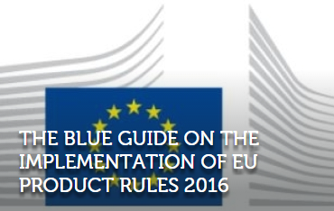
БЛАКИТНА КНИГА
(застосовна для випробувального обладнання, що використовується для упакованих одиниць та мірних пляшок)
Блакитна книга, яка не є регламентом, містить інформацію щодо впровадження нових законодавчих рамок, у тому числі, роль, завдання та обов’язки ринкового нагляду.
28 Директив у Блакитній Книзі, у тому числі Директиви MI та NAWI
http://ec.europa.eu/DocsRoom/documents/18027/
Національні органи ринкового нагляду мають чіткі зобов’язання здійснювати проактивний контроль продуктів, розміщених на ринку, бути самоорганізованими, забезпечувати координацію між собою на національному рівні та співпрацювати на рівні ЄС.

Slide 14


ДИРЕКТИВА 2014/32/ЄС MID/
ПРОЦЕДУРИ ОЦІНКИ ВІДПОВІДНОСТІ
WELMEC РОБОЧА ГРУПА 8 – MID
РГ10 – Вимірювальне обладнання для рідин, крім води
РГ 11 – Побутові прилади обліку
РГ 12 – Таксометри
http://www.welmec.org/latest/guides/
Документи, що застосовуються: НАСТАНОВИ WELMEC: 8.0; 8.1; 8.2; 8.3; 8.3; 8.4; 8.5; 8.6; 8.7; 8.8. 8.9, 8.10, 8.11, 8.12-1; 8.12-2; 8.14, 8.15; 8.16-1; 8.16-2; 8.16-3; 8.16-4; 8.16-5; 8.17; 8.18-2; 8.19-1; 8.19-2; 8.19-3; 8.20; 8.21

Slide 15

ДИРЕКТИВА 2014/31/ЄС NAWI/
ПРОЦЕДУРИ ОЦІНКИ ВІДПОВІДНОСТІ
WELMEC РОБОЧА ГРУПА 2 – Впровадження Директиви NAWI
http://www.welmec.org/latest/guides/
Документи, що застосовуються:
НАСТАНОВИ WELMEC: 2; 2.1; 2.2; 2.3; 2.3; 2.4; 2.5; 2.6; 2.7; 2.8

Slide 16

ДИРЕКТИВИ 2014/31/ЄС - NAWI/ТА2014/32/ЄС – MID РИНКОВИЙ НАГЛЯД
WELMEC РОБОЧА ГРУПА 5 – Метрологічний нагляд
https://www.welmec.org/working-group-area/working-group-5/
http://www.welmec.org/latest/guides/
Документи, що застосовуються:
НАСТАНОВИ WELMEC: 5.2; 5.3
5.1 – Європейський довідних щодо законодавчої метрології

Slide 17

ДИРЕКТИВИ щодо мірних пляшок 75/107/ЄEC; упакованих одиниць 76/211/ЄCC та 2007/45/ЄC
WELMEC РОБОЧА ГРУПА 6 – Упаковані одиниці та мірні пляшки
https://www.welmec.org/working-group-area/working-group-6/
http://www.welmec.org/latest/guides/
Документи, що застосовуються: НАСТАНОВИ WELMEC: 6.1; 6.2; 6.3; 6.4; 6.5; 6.6; 6.7; 6.8; 6.9; 6.10; 6.11; 6.12; 6.13; 6.14

Slide 18
ДИРЕКТИВА РАДИ від 20 січня 1976 року про гармонізацію законодавства держав-членів стосовно компонування за масою чи за об’ємом окремих розфасованих продуктів (76/211/ЄEC).
(OJ L 46, 21.2.1976, p. 1)
Зміни внесені такими документами:
►M1 Директива Європейської Комісії 78/891/ЄEC від 28 вересня 1978 року, Офіційний журнал № L 311; ст. 21; дата: 4.11.1978;
►M2 Директива 2007/45/ЄC Європейського Парламенту та Ради від 5 вересня 2007 року, Офіційний журнал № L 247; ст. 17; дата: 21.9.2007.
Стаття 1
Дія цієї Директиви поширюється на упаковані одиниці з постійним номінальним вмістом, що містять товари ►M2 __________ ◄ , які призначені для продажу та:
— відповідають значенням, визначеним пакувальником,
— виражені в одиницях маси чи об’єму,
— мають масу або об’єм не менш як 5 грамів чи мілілітрів та не більш як 10 кілограмів чи літрів.

Slide 19
Директива Ради (76/211/ЄEC) Стаття 2
1. У цій Директиві термін упакована одиниця вживається у такому значенні:
Упакована одиниця – товар разом з індивідуальною упаковкою, в яку він упакований.
2. Товар вважається фасованим у разі, коли:
* він поміщений в упаковку будь-якого походження за відсутності покупця
кількість товару, що міститься в упаковці, попередньо визначена і не може бути змінена без розкриття упаковки або її видимого пошкодження

Slide 20
Директива Ради (76/211/ЄEC) Стаття 3
Упаковані одиниці, на які нанесено знак відповідності упакованої одиниці ЄEC, вказаний у розділі 3.3 Додатку І, є такими, що відповідають вимогам Директиви та Додатку І. Директива 76/211/ЄЕC.
Упаковані одиниці є об’єктами метрологічного нагляду з урахуванням умов, визначених у Додатку І, розділ 5, та у Додатку ІІ.
Директива 76/211/ЄЕC.

Slide 21
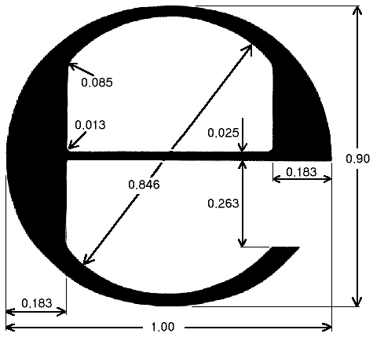
Знак ‘℮’
Знак ‘℮’ може бути нанесений на упаковані одиниці, що відповідають вимогам, і мають масу або об’єм не менш як 5 грамів чи мілілітрів та не більш як 10 кілограмів чи літрів.
Знак ‘℮’ , нанесений на упакований товар, свідчить про його відповідність вимогам.
Номінальний вміст, назва або позначення пакувальника/ імпортера, знак “e” – повинні бути незмивними, помітними та розбірливими.

Slide 22
Директива Ради (76/211/ЄEC) Стаття 4
1. На упакованій одиниці, що є такою відповідно до Статті 3, повинні згідно Додатка І зазначатися маса або об’єм товару, тобто «номінальна маса» або «номінальний об’єм», що повинні міститися в ній.
2. На упакованих одиницях, що містять рідкі товари, зазначається їх номінальний об’єм, а на тих, що містить інші товари - їх номінальна маса, якщо інше не встановлене торговельною практикою чи національним законодавством, та які є ідентичними для усіх держав-членів, або у випадку дії протилежних правил Співтовариства.

Slide 23
Директива Ради (76/211/ЄEC) Стаття 4
3. Якщо усі держави-члени мають різну торговельну практику або національні законодавчі норми щодо певної категорії продуктів або типу упакованих одиниць, на таких упакованих одиницях повинна, принаймні, зазначатися метрологічна інформація, яка відповідає торговельній практиці або національним законодавчим нормам, що діють у країні призначення.

Slide 24
Директива Ради (76/211/ЄEC) Стаття 5
Держави-члени не можуть відмовити, заборонити або обмежити розміщення упакованих одиниць на ринку, які відповідають вимогам і випробуванням, передбачених цією Директивою ( 76/211/ЄЕC) з причин, пов’язаних із:
маркуванням, що наноситься на таких одиницях відповідно до цієї Директиви,
* визначенням їх маси чи об’єму або
* методами, за допомогою яких проведено їх визначення чи контроль.

Slide 25
Директива Ради (76/211/ЄEC) Статті 6 та 7
Стаття 6
Зміни, необхідні для затвердження вимог Додатку І та ІІ цієї Директиви до технічного прогресу, повинні вноситися відповідно до процедури, викладеної у Статтях 18 та 19 Директиви 71/316/ЄEC.
Стаття 7
1. Держави-члени повинні затвердити відповідні закони, регламенти та адміністративні положення з метою забезпечення відповідності цій Директиві протягом 18 місяців з моменту оприлюднення та поінформувати Комісію.

Slide 26
Директива Ради (76/211/ЄEC) Стаття 7
2. В порядку часткового скасування параграфу 1, Бельгія, Ірландія, Нідерланди та Велика Британія могли відкласти впровадження цієї Директиви та Додатків до неї не пізніше, ніж до 31 грудня 1979 р.
3. У період, коли Директива не діє на території держави-члена, така держава-член не повинна вживати заходи контролю стосовно кількості, що міститься в упакованих одиницях, передбачених цією Директивою, і тих, що надходять з інших держав-членів, що є жорсткішими за ті заходи, що діяли, коли Директива була прийнята.

Slide 27
Директива Ради (76/211/ЄEC) Стаття 7
4. Протягом цього ж періоду, держави-члени, які впровадили Директиву, повинні приймати ті упаковані одиниці, що надходять з держав-членів, на які поширюються положення відступу, передбачені параграфом 2 цієї Статті, які відповідають розділу 1 Додатку І, навіть, якщо вони не позначені знаком відповідності ЄЕС, вказаним у розділі 3.3 Додатку І, на тих самих умовах, що застосовуються до упакованих одиниць, які відповідають усім вимогам Директиви.

Slide 28
Директива Ради (76/211/ЄEC) Статті 7 та 8
5. Перевірки, передбачені розділом 5 Додатку І, повинні проводитися компетентними органами влади держави-члена, якщо упаковані одиниці, виготовлені за межами Співтовариства, імпортуються на територію Співтовариства до держави-члена, яка ще не впровадила Директиву відповідно до цієї статті.
6. Держави-члени повинні інформувати Комісію про основні положення національного законодавства, що приймаються у сфері, охопленою цією Директивою.
Стаття 8
Дія цієї Директиви поширюється на держави-члени.

Slide 29
Директива Ради (76/211/EEC) ДОДАТОК I
1. ЦІЛІ
Упаковані одиниці, на які поширюється дія цієї Директиви, повинні бути скомпоновані таким чином, щоб завершені упаковані одиниці відповідали таким вимогам:
1.1. середнє значення фактичного вмісту не повинно бути меншим за номінальний вміст;
1.2. частка упакованих одиниць з від’ємним відхиленням, що перевищує допустиме від’ємне відхилення, повинна бути достатньо малою, щоб партії упакованих одиниць відповідали вимогам, визначеним у Додатку ІІ;
1.3. на жодну упаковану одиницю з від’ємним відхиленням, що перевищує подвійне значення допустимого від’ємного відхилення, знак відповідності упакованої одиниці ЄEC, передбачений у пункті 3.3, не наноситься.

Slide 30
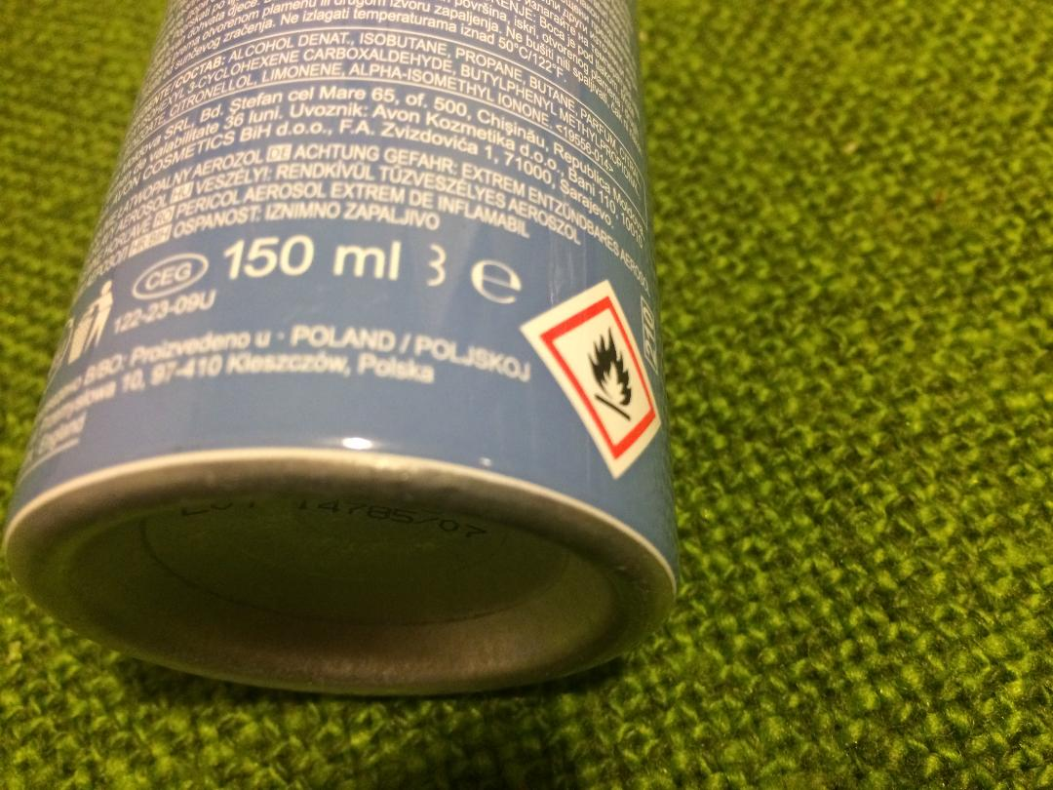
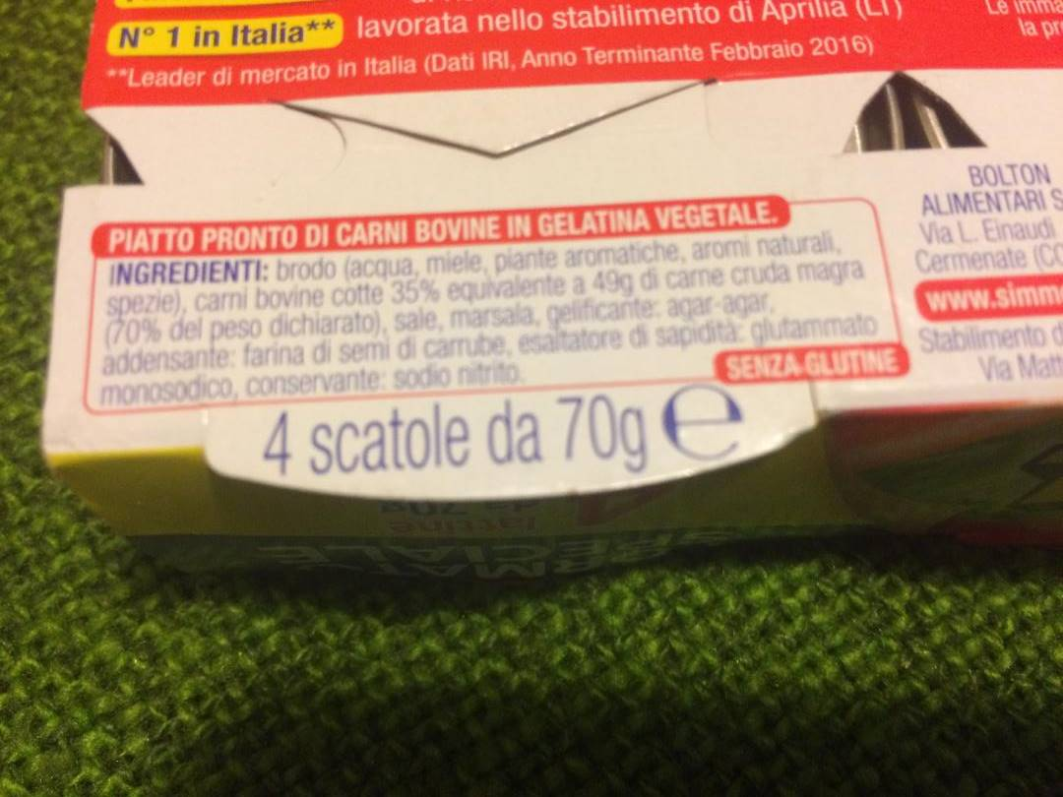
Директива Ради (76/211/ЄEC)
2. ВИЗНАЧЕННЯ ПОНЯТЬ ТА ОСНОВНІ ПОЛОЖЕННЯ
2.1. Номінальним вмістом упакованої одиниці є маса або об’єм товару, що зазначені на упакованій одиниці та повинні міститися в ній.

Slide 31
Директива Ради (76/211/ЄEC)
2. ВИЗНАЧЕННЯ ПОНЯТЬ ТА ОСНОВНІ ПОЛОЖЕННЯ
2.2. Фактичним вмістом упакованої одиниці є маса або об’єм товару, що в ній фактично містяться. З метою здійснення контролю за вмістом упакованої одиниці (вираженого в одиницях об’єму) значення фактичного вмісту визначаються при температурі 20 °C або приводяться до неї незалежно від того, за якої температури здійснювалося пакування або контроль.
Однак, це правило не поширюється на товари глибокої заморозки або заморожені товари, номінальним вмістом яких є об’єм.
2.3. Від’ємним відхиленням вмісту упакованої одиниці є різниця, на яку фактичний вміст упакованої одиниці менший за її номінальний вміст.

Slide 32
Директива Ради (76/211/ЄEC) Вимоги до фасованого товару
2.4. Допустиме від’ємне відхилення вмісту упакованої одиниці встановлюється відповідно до таблиці:
Номінальний вміст Qn (г) | Допустиме від’ємне відхилення
 | % Q_{n} | грамів/мілілітрів
від 5 до 50 | 9 | —
від 50 до 100 | — | 4.5
від 100 до 200 | 4.5 | —
від 200 до 300 | — | 9
від 300 до 500 | 3 | —
від 500 до 1 000 | — | 15
від 1 000 до 10 000 | 1.5 | —
Допустиме від’ємне відхилення у відсотках, що перераховується в одиниці маси або об’єму, округлюється до ближчого кратного 0,1 грама або мілілітра.

Slide 33
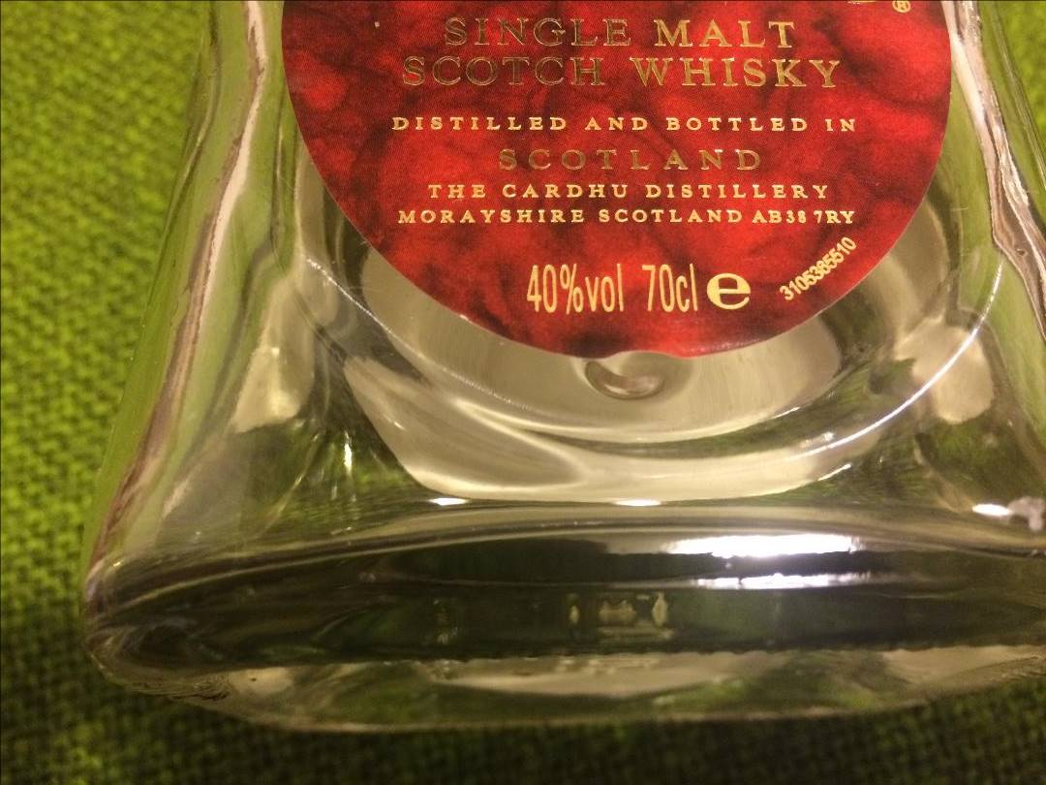
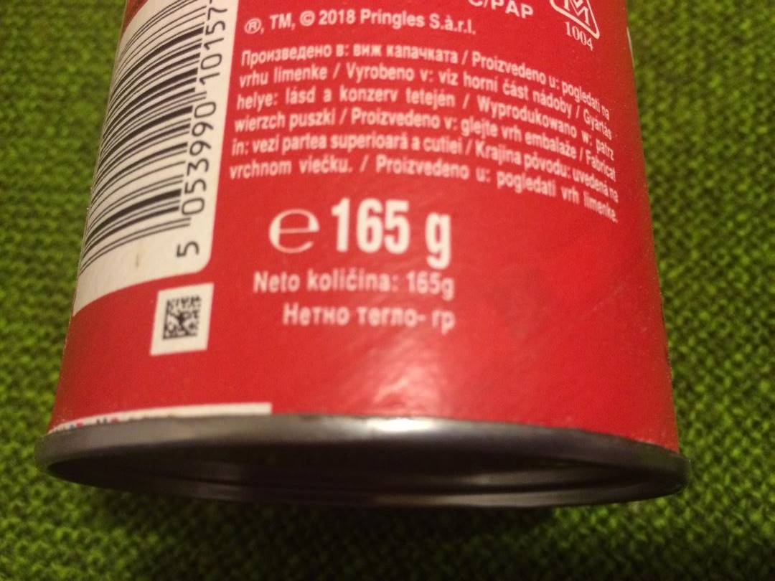
Директива Ради (76/211/ЄEC)
3. НАПИСИ ТА МАРКУВАННЯ
На всіх упакованих одиницях, виготовлених відповідно до вимог цієї Директиви, наноситься маркування, яке повинне бути незмивним*, помітним і розбірливим:
*unerasable

Slide 34
3. НАПИСИ ТА МАРКУВАННЯ
НАСТАНОВА WELMEC 6-10
З метою забезпечення розбірливості застосовується відповідний шрифт, а колір нанесення маркування повинен мати відповідний контраст із фоном.
Там, де позначки наносяться, формуються або накреслюються на скляну або пластикову поверхню упакованої одиниці, кольоровий контраст не вимагається.
Якщо контейнер є прозорим, маркування повинно мати відповідний контраст з кольором продукту та бути помітним.
Розмір і форма окремих упаковок визначає положення кількісного позначення та засоби, які найкращим чином забезпечують розбірливість відповідно до законодавчих норм.

Slide 35
Директива Ради (76/211/ЄEC) Вимоги до упакованих одиниць
3.1. Номінальна кількість (номінальна маса та номінальний об’єм), виражена в кілограмах, грамах, літрах, сантилітрах або мілілітрах, позначається цифрами заввишки:
6 мм, якщо номінальна кількість перевищує 1 000 г або 100 сантилітрів,
4 мм, якщо номінальна кількість становить більше ніж 20 г або 20 сантилітрів до 100 г або 100 сантилітрів.
3 мм, якщо номінальна кількість становить більше ніж 50 г або 5 сантилітрів до 200 г або 20 сантилітрів.
2 мм, якщо номінальна кількість не перевищує 50 г або 5 сантилітрів, а також позначення одиниці вимірювання, що використовується, або у разі потреби - назву одиниці вимірювання відповідно до Директиви 71/354/ЄEC з останніми змінами, внесеними Директивою 76/770/ЄEC.

Slide 36
Директива Ради (76/211/ЄEC) Вимоги до упакованих одиниць
3.1. Номінальна кількість (номінальна маса та номінальний об’єм), виражена в кілограмах, грамах, літрах, сантилітрах або мілілітрах, позначається цифрами заввишки:
після яких розташовані позначення одиниці вимірювання, що використовується, або у разі потреби - назву одиниці вимірювання відповідно до Директиви 71/354/ЄEC з останніми змінами, внесеними Директивою 76/770/ЄEC.
НОМІНАЛЬНИЙ ВМІСТ | Мінімальна висота цифр, якими позначається номінальний вміст
До 50 г або 5 сантилітрів | 2 мм
Понад 50 г або 5 сантилітрів та менше ніж або дорівнює 200 г або 20 сантилітрів | 3 мм
Понад 200 г або 20 сантилітрів та менше ніж або дорівнює 1000 г або 100 сантилітрів | 4 мм
Понад 1000 г або 100 сантилітрів | 6 мм

Slide 37
WELMEC НАСТАНОВА 6-4 Відповідальність компетентного органу
Номінальна ємність упакованої одиниці виражається в:
• літрах, сантилітрах або мілілітрах для рідкого товару, або
• кілограмах або грамах – для інших товарів.
Номінальна ємність повинна бути представлена в цифрах, після яких вказується назва або позначення відповідної одиниці вимірювання. Для таких одиниць вимірювання використовуються позначення л, Л, сл, сЛ, мл або мЛ для рідкого товару, та кг або г - для інших товарів.
Якщо номінальна ємність виражена у масі та об’ємі, пакувальник перевіряє обидві одиниці.

Slide 38
Директива Ради (76/211/ЄEC) Вимоги до упакованих одиниць
3.1/б маркування в одиницях британської системи здійснюється в літерах і цифрах, які за своїм розміром не повинні перевищувати тих, що використовуються для маркування в одиницях СІ;
3.2. маркування або напис, що дозволяє компетентним органам ідентифікувати пакувальника або особу, відповідальну за пакування, або імпортера, зареєстрованого в Співтоваристві;
3.3. нанесення знаку ‘e’, заввишки щонайменше 3 мм, у тій самій зоні видимості, де позначається номінальна маса або номінальний об’єм, який є гарантією пакувальника або імпортера, що упаковані одиниці відповідають вимогам цієї Директиви.
Знак повинен мати форму, як представлено на кресленні у розділі 3 Додатку ІІ Директиви 71/316/ЄEC.
Стаття 12 цієї Директиви повинна застосовуватися з врахуванням необхідних змін.

Slide 39
WELMEC НАСТАНОВА 6-10
Вимоги до ідентифікації пакувальників або імпортерів
Перед зареєстрованою назвою компанії та поштовим індексом вказується B, або повна адреса (BE).
Назва та адреса в UK чи IE (за винятком косметичних продуктів) пакувальника або імпортера, або особи, відповідальної за пакування чи імпорт, або знак, що дозволяє легко ідентифікувати назву чи адресу одного з них. Винятком є ситуація, коли компонування та продаж здійснюється в точках роздрібної торгівлі.
Назва (або торгова марка) та адреса виробника або пакувальника, або продавця, зареєстрованого в Греції або в державі-члені ЄЕС (GR).

Slide 40
НАСТАНОВА WELMEC 6-10 Визначення поняття «пакувальник»
Визначення поняття «пакувальник» | Держава-член
Особа, яка здійснює упакування товару | BE, BG, FR, GB, LT, NL, NO, PL
Особа, ім’я якої вказується на пакувальному матеріалі | AT, CH, CZ, DE, FI12, LU, LV, PT, SE, SI,
Особа, яка здійснює упакування товару з метою його реалізації, у т.ч. особа, яка наносить або сприяє нанесенню будь-якої назви або знаку на будь-яку упаковану одиницю, яка не була ним упакована. | CY
Особа, яка здійснює або сприяє упакуванню товару | IE
Особа, яка здійснює упакування товару з метою його реалізації | AL, DK, MT
Визначення відсутні | EE, GR, IS, IT, RO, RS, SK

Slide 41
НАСТАНОВА WELMEC 6-10 Визначення поняття «імпортер»
Визначення поняття «імпортер» | Держава-член
Особа, яка або від імені якої фасований товар ввозиться в країну, за винятком, коли товар має позначення «е» або походить з іншої держави-члена. | AT, DE, FR, GB, LT
Особа, ім’я якої вказується на упаковці. | CZ, FI, NO, PL, PT, SE, SI,
Особа, яка в ході ведення бізнесу виводить на ринок або намагається вивести на ринок фасований товар, що надійшов до держави-члена. | BE, BG, NL,
Особа, яка або від імені якої фасований товар ввозиться до Республіки Кіпр з третіх країн. | CY
Особа, яка або від імені якої фасований товар потрапляє на ринок Люксембургу (європейський ринок) з третіх країн. | LU

Slide 42
Директива Ради (76/211/ЄEC)
4. ВІДПОВІДАЛЬНІСТЬ ПАКУВАЛЬНИКА АБО ІМПОРТЕРА
Пакувальник або імпортер несуть відповідальність за відповідність упакованих одиниць вимогам цієї Директиви.
Вміст товару, що міститься в упакованій одиниці (або вміст упаковки), тобто «фактичний вміст» повинен вимірюватися або перевірятися за масою або об’ємом пакувальником та/ або імпортером.
Вимірювання або перевірка здійснюються за допомогою законодавчих засобів вимірювальної техніки, придатних для проведення необхідних операцій.

Slide 43
НАСТАНОВА WELMEC 6-4 Визначення поняття «імпортер»
Відповідальність виробника або імпортера
Пакувальник має два варінти:
1. Якщо вимірювальне обладнання використовується для компонування розфасованих продуктів (тобто коли вимірюється кількість продукту, що міститься у кожній упаковці), засоби вимірювальної техніки повинні бути законодавчо регульованими та придатними, або
2. пакувальник може здійснювати перевірку упакованих одиниць, щоб переконатися в їх відповідності вимогам. Такий варіант також можливий для імпортера.
Засоби вимірювальної техніки, що використовуються для перевірки, повинні бути законодавчо регульованими та придатними.

Slide 44
НАСТАНОВА WELMEC 6-4 Визначення поняття «імпортер»
Відповідальність виробника або імпортера
Засоби вимірювальної техніки, що використовуються для перевірки, повинні бути законодавчо регульованими та придатними.
• законні засоби, що відповідають національному метрологічному законодавству
• під «придатністю» розуміється низка умов застосування, які виникають у зв'язку з необхідністю обмежити невизначеність вимірювань.
Наприклад: повірочна поділка зважувального приладу стосується номінальної кількості товару. Якщо пакувальник користується більшою повірочною поділкою, вони повинні це компенсувати, наприклад, доповнити зверху).

Slide 45
НАСТАНОВА WELMEC 6-4 Визначення поняття «імпортер»
Відповідальність виробника або імпортера
Вимірювання при наповненні
Вміст товару, що міститься в упакованій одиниці (або вміст упаковки), тобто «фактичний вміст» повинен вимірюватися за допомогою законодавчо регульованих і придатних для цього засобів вимірювальної техніки.
Наповнення може відбуватися вручну, коли при цьому знімаються показники засобів вимірювальної техніки.
Крім того, можуть використовуватися автоматичні гравіметричні засоби для здійснення наповнення, оскільки з їх допомогою також можна зважувати вміст кожної упаковки.

Slide 46
НАСТАНОВА WELMEC 6-10
Політика щодо законодавчо регульованих засобів вимірювальної техніки
Законодавчо регульовані ЗВТ | Держава-член
Законодавчо регульовані ЗВТ повинні проходити повірку; ЗВТ, що не є законодавчо регульовані, можуть використовуватися, проте вимоги придатності передбачають точність та простежуваність. | BG, CY, CZ, FI, GB, IS, LV, NL, NO, PL, PT, RO, RS, SE, SI, SK
Дозволено лише ЗВТ, що пройшло повірку | AL, AT, CH, DE, EE, FR, IT, LT, LU, MT
Дозволено ЗВТ, що пройшло повірку і калібрування | BE, DK
ЗВТ, що використовуються для компонування або перевірки, повинні проходити повірку або бути сертифікованим щодо точності, якщо законодавство не передбачає повірку. | IE
Відсутні настанови | GR

Slide 47
НАСТАНОВА WELMEC 6-10
Придатність обладнання
Придатність | Держава-член
Повинна бути забезпечена простежуваність та або похибка вимірювання повинна бути меншою за 0.2 TNE, або, якщо похибка перевищує вказане значення, повинна бути зроблена допустима похибка при визначення цільової ємності. | AL, AT, BG, CH (only for NAWI), CY, DE, FI, FR (only for NAWI), GB, IE14, IS, IT (only for NAWI), LU, PL, RO15, RS, SI
Для всіх ЗВТ: регулярне калібрування, протежуваність, точність (таблиця), функціональність (стосовно процедур пакувальників), передбачається надлишкове наповнення, у разі потреби | NL
Для всіх ЗВТ: повірка або регулярне калібрування, простежуваність, точність, функціональність (стосовно процедур пакувальників) | CZ, SK
При застосуванні NAWI одиниця повірки повинна бути пропорційною номінальній ємності. | BE

Slide 48
Метрологічна простежуваність
Метрологічна простежуваність[14]:
Параметр результату вимірювання, завдяки якому результат може бути пов’язаний з референтним значення через документально зафіксований безперервний ланцюг калібрувань, що становлять невизначеність вимірювання
КАЛІБРУВАЛЬНІ ЛАБОРАТОРІЇ
Спільна декларація BIPM, OIML, ILAC та ISO щодо метрологічної простежуваності, ILAC політика простежуваності ILAC-P10
Калібрування робочих еталонів, наприклад, NAWI, термометр, секундомір
ВИПРОБУВАЛЬНІ ЛАБОРАТОРІЇ
Оцінка відповідності законодавчо регульованих засобів вимірювальної техніки, наприклад, NAWI, AWI.
Контроль завдань вимірювань, передбачених для сфер законодавчої метрології, у тому числі перевірка вмісту товару в упаковці

Slide 49
Рішення щодо відповідності в законодавчій метрології - WELMEC 4.2
ДПВ (допустима похибка вимірювання)
*Різний рівень встановленого захисту ―> різні класи точності ЗВТ для різних цілей ―> різні ДПВ;
* ДПВ для нових ЗВТ визначаються окремими законодавчими актами щодо ЗВТ, наприклад, Директиви MI and NAWI;
*наприклад, згідно Директиві NAWI /OIML R 76/EN 45501/2015 під час експлуатації дозволена похибка вимірювань у два рази більша, ніж під час повірки неавтоматичного зважувального приладу.

Slide 50
Рішення щодо відповідності в законодавчій метрології - WELMEC 4.2
MPU (Максимально допустима невизначеність вимірювання)
*У випадку MID, питання щодо МДП під час експлуатації залишаються на розсуд національних органів влади.
Щоб уникнути або звести до мінімуму неприємні випадки, які можуть статися під час використання ЗВТ, органи влади, а також користувачі повинні вживати заходів, необхідних для того, що вимірювання та засоби вимірювальної техніки продовжували відповідати встановленим вимогам.

Slide 51
Рішення щодо відповідності в законодавчій метрології
*В ході оцінки відповідності, невизначеності, пов'язані з вимірюванням, можуть оцінюватися та враховуватися під час прийняття рішень стосовно відповідності в контексті законодавчої метрології. ―> MPU
* Принцип спільного ризику може застосовуватися, коли максимально допустима невизначеність не перевищує максимально допустиму похибку /3.
*Коли практично можливо: MPU ≤ MPE/3
на кожній точці вимірювання, збільшена невизначеність (k= 2; 95%)

Slide 52
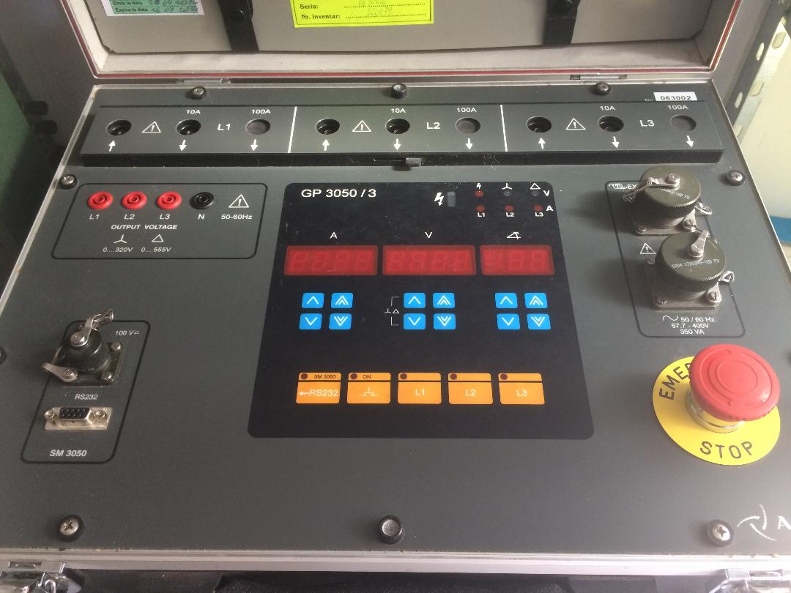
Рішення щодо відповідності в законодавчій метрології
Відсутня відповідність і невідповідність
Значення вимірювання
U
U
зона невідповідності
зона відповідності
зона невідповідності
MPE -
MPE +

Slide 53
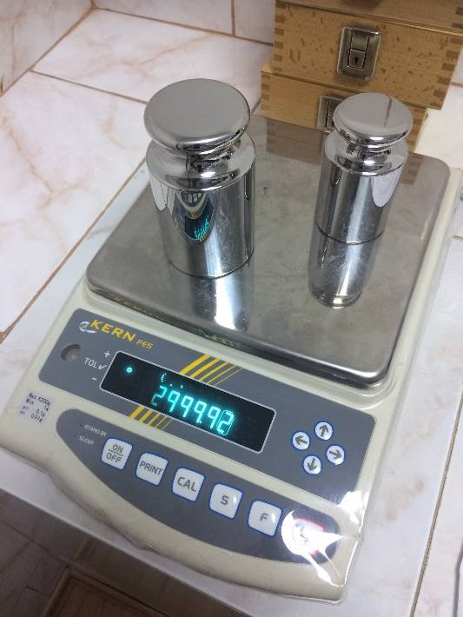
Рішення щодо відповідності в законодавчій метрології
НЕВІДПОВІДНОСТЬ
Значення вимірювання
U
U
зона невідповідності
зона відповідності
зона невідповідності
MPE +
MPE -

Slide 54
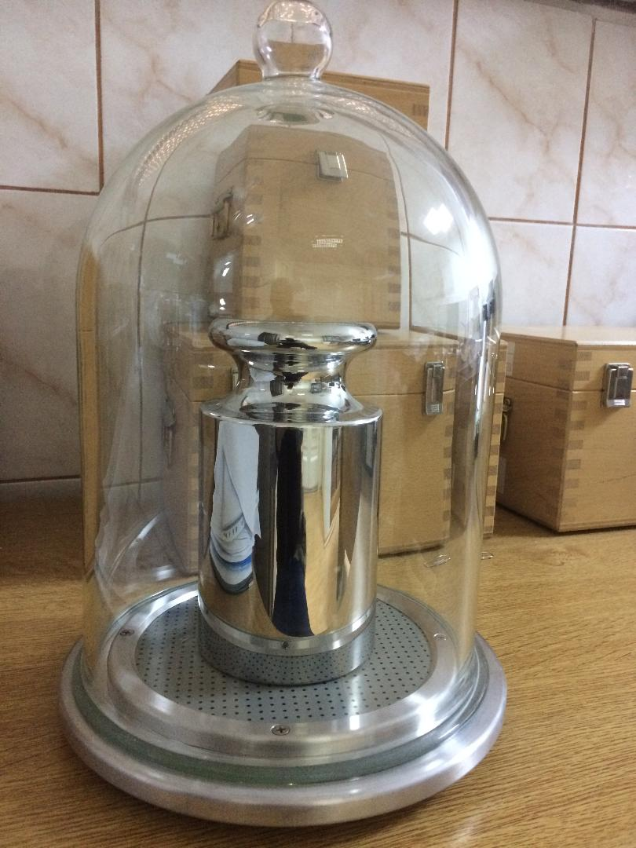
Рішення щодо відповідності в законодавчій метрології
Доведена відповідність
Значення вимірювання
U
U
зона невідповідності
зона відповідності
зона невідповідності
MPE -
MPE +

Slide 55
Рішення щодо відповідності в законодавчій метрології
За рамками специфікації
Зона специфікації
За рамками специфікації
-E_{L, MPE}
E_{L, MPE}
Збільшення невизначеності
U(E)
U(E)
U(E)
U(E)
За межами зони відповідності
Зона невизначеності
Зона відповідності
Зона невизначеності
За межами зони відповідності

Slide 56
Директива Ради (76/211/EEC) Вимоги до упакованих одиниць
4. ВІДПОВІДАЛЬНІСТЬ ПАКУВАЛЬНИКА АБО ІМПОРТЕРА
Перевірка може проводиться шляхом вибіркового контролю.
Якщо фактичний вміст не вимірюється, перевірка, що здійснюється пакувальником, повинна бути організована у такий спосіб, який належним чином забезпечує відповідну кількість вмісту.
Ця умова виконується, якщо пакувальник виконує перевірки на виробництві відповідно до процедур, визнаних компетентними органами влади держав-членів, та якщо він має доступ до документації з результатами таких перевірок, з метою засвідчення, що такі перевірки, а також необхідні виправлення або коригування, були належним чином проведені.

Slide 57
НАСТАНОВА WELMEC 6-4 Визначення поняття «імпортер»
Відповідальність виробника або імпортера
Процедури визнання
Якщо фактична кількість товару, що міститься в кожній окремій упаковці, не вимірюється, може застосовуватися один з багатьох варіантів контролю процесу. Однак усі варіанти контролю повинні забезпечувати належну перевірку відповідності упакованих одиниць вимогам Директиви.
Рішення щодо відповідності вимогам приймається компетентними органами на основі оцінки процедур.

Slide 58
НАСТАНОВА WELMEC 6-10 Різні методи визнання процедур
Засоби систем визнання
Метод визнання | Держава-член
Сертифікат виданий акредитованим органом сертифікації | EE, NL, SE
Нотифікація та погодження національним метрологічним органом | DK, FI, LT, NO, RO, PT
Неофіційне визнання інспектором | AT, BG, CH, CY, DE, FR, GB, GR, IE, IS, IT, LU, LV, MT, PL, SI
Процедури визнаються під час першого візиту в рамках проведення оцінки системи пакування | CZ
Передбачено законодавством | AL, BE, IT, SK

Slide 59
Директива Ради (76/211/ЄEC) Вимоги до фасованого товару
4. ВІДПОВІДАЛЬНІСТЬ ПАКУВАЛЬНИКА АБО ІМПОРТЕРА
Якщо продукт імпортується з країн, які не є членами ЄЕС, імпортер може замість вимірювання та перевірки надати докази того, що він має всі необхідні гарантії, що дозволяють йому взяти на себе відповідальність.
Якщо товар виражений в одиницях об'єму, застосовується один із методів виконання вимог вимірювань та перевірки під час компонування розфасованих продуктів, мірний контейнер типу, визначений Директивою, заповнюється відповідно до умов, передбачених Директивою.

Slide 60
НАСТАНОВА WELMEC 6-4 Визначення поняття «імпортер»
Відповідальність виробника або імпортера
Імпорт з третіх країн
Для цілей цієї Директиви, імпортер - особа, яка постачає упаковані одиниці до держав-членів.
Тому переміщення в межах держав-членів не передбачає імпорт/ експорт для цілей Директиви.
Імпортер має ті ж обов'язки, що і пакувальник, однак, відповідно до Директиви, вони можуть фізично не контактувати з упакованими одиницями, що імпортуються.

Slide 61
НАСТАНОВА WELMEC 6-4 Доказові документи імпортера
На думку компетентних органів прийнятність повинна ґрунтуватися на доведеній достовірності, зокрема:
a) підтверджуючі документи від міжнародно визнаного національного метрологічного інституту;
б) підтверджуючі документи від акредитованого органу інспекції або сертифікації стосовно упакованого фасованого товару, або системи якості пакувальника в країні-експортері;
в) результати перевірок, виконаних в рамках відповідальності імпортера, в місці першого потрапляння до держави-члена (це може бути компетентна третя сторона); та
г) дані від пакувальника, що знаходиться за межами держави-члена, а також проведення перевірок, з метою підтвердження таких даних.

Slide 62
НАСТАНОВА WELMEC 6-4 Доказові документи імпортера
У компетентних органів можна з’ясувати питання щодо прийнятності інших гарантій.
Підтверджуючі документи, зазначені вище в пунктах (а) та (б), повинні містити інформацію про те, що система контролю кількості, яка використовується пакувальником у третій країні, є атестованою.
Примітка, «атестований» не означає «визнання процедур» відповідно до Директиви.
Термін «компетентний», вжитий вище в пункті (в), означає особу, сертифіковану відповідно до стандарту ISO.

Slide 63
НАСТАНОВА WELMEC 6-10 Терміни зберігання інформації
Термін | Держава-член
1 рік або до «кінцевої дати закінчення придатності», якщо останнє настає першим | BG, GB
1 рік або до «кінцевої дати закінчення придатності», залежно від того, що настане раніше | DK
До наступного візиту інспектора | CZ, DE, MT, RS, SI
1 рік | AL, CY, IE, LT, NL
1-2 роки | NO
2 роки | BE, EE, FR, SK
Від 1 місяця до 3 років | IT
Залежно від терміну придатності (стійкості) | FI, LV, PL, PT, SE,
5 років | AT
Не визначено | CH, GR, IS, IT, LU, RO

Slide 64
Доказові документи імпортера
НАСТАНОВА WELMEC 6-10
Доказові документи | Держава-член
Доказові документи, що надають підставу вважати, що упаковані одиниці відповідають вимогам. Наприклад: результати перевірок, сертифікат метрологічної служби, самодекларація | AT, BE, BG, CY, CZ, DE, DK, EE, FI, FR, GB, IE, IS, IT, LU, MT, NO, RO, RS, SI, SK
Вищезазначені документи, а також сертифікат від акредитованого органу сертифікації | NL
Результати перевірок від компетентного органу | CH, LT, PT
Самодекларація імпортера | PL
Не зазначено | AL, GR, LV, SE

Slide 65
Директива Ради (76/211/ЄEC)
5. Перевірки, що проводяться компетентними органами на території пакувальника або імпортера, або його представника, зареєстрованого в Співтоваристві
Компетентні органи держав-членів здійснюють перевірку відповідності упакованих одиниць положенням цієї Директиви шляхом проведення вибіркового контролю на території пакувальника або, якщо це неможливо, на території імпортера або його представника, зареєстрованого в Співтоваристві.
Вибірковий контроль проводиться відповідно до прийнятих методів виконання приймального контролю якості. Ефективність такого контролю повинна відповідати стандартному методу, зазначеному в Додатку ІІ.

Slide 66
НАСТАНОВА WELMEC 6-4 Відповідальність компетентного органу
Компетентні органи здійснюють перевірку відповідності упакованих одиниць положенням Директиви.
Як правило, перевірка проводиться шляхом виконання вибіркового контролю на території пакувальника, або, якщо не неможливо, на території імпортера або його представника, зареєстрованого в Співтоваристві.
Така перевірка називається стандартним випробуванням.

Slide 67
НАСТАНОВА WELMEC 6-4 Відповідальність компетентного органу
Стандартні випробування:
Компетентні органи здійснюють перевірку відповідності упакованих одиниць положенням Директиви.
Як правило, перевірка проводиться шляхом виконання вибіркового контролю на території пакувальника, або, якщо це не неможливо, на території імпортера або його представника, зареєстрованого в Співтоваристві.
Така перевірка називається стандартним випробуванням.
Стандартне випробування виконуються шляхом проведення вибіркового контролю відповідно до затверджених методів виконання приймального контролю якості.

Slide 68
НАСТАНОВА WELMEC 6-4 Відповідальність компетентного органу
Інші перевірки
Перевірці також можуть підлягати такі питання, як належне функціонування системи контролю кількості, її відповідність та результати регулярних перевірок належного функціонування такої систем.
Зокрема:
• маркування товару;
• точність та придатність обладнання, рівень його обслуговування;
• коректність та точність зафіксованих результатів, шляхом виконання перевірки упакованих одиниць з відповідної партії, та
• кількість товару, що міститься в упаковці.

Slide 69
НАСТАНОВА WELMEC 6-10
Періодичність проведення перевірок компетентним органом
Тип перевірки | Періодичність | Держава-член
Система і, якщо необхідно, стандартне випробування | На основі ризику | BG, EE, FR, GB, IE, LV16, NL17,
Система і стандартне випробування | Щорічно | AL, AT, CH, CZ, DE, DK, FI, LT NO, RO, RS, SI
Система і стандартне випробування, якщо необхідно | Щорічно | PT, SE,
Система і стандартне випробування | Кожні 2 роки | BE, MT, SK
Система і стандартне випробування | Кожні 3 роки | LU
Стандартне випробування | Кожні 2 роки | PL
Інформація відсутня |  | CY, GR, IS, IT

Slide 70
НАСТАНОВА WELMEC 6-4 Відповідальність компетентного органу
Періодичність візитів, що здійснюються з метою перевірки
Держави-члени мають різні способи визначення періодичності візитів, під час яких здійснюється перевірка таки питань:
• кількість виготовлених упакованих одиниць;
• сфера поширення;
• значення упакованого товару;
• система якості, що використовується;
• кількість отриманих скарг;
• рівень відповідності, встановлений під час таких візитів.

Slide 71
НАСТАНОВА WELMEC 6-10
Методи ідентифікації імпортерів
Метод | Держава-член
Використання даних матниці | GB, RS
Використання результатів перевірок магазину | AT, BE, BG, CH, CY, CZ, DE, EE, FR, GR, IE, IS, IT, LT, LU, LV ,MT, NL
Торгово-промислова палата | RO
Декларація імпортера | AT, BG, DE, DK, FI, IS, LT, NL (in theory), NO, PT, RO, RS, SE, SI
Реєстрація компетентним органом | AL, PL, RS, SK

Slide 72
НАСТАНОВА WELMEC 6-4 Відповідальність компетентного органу
Визнання системи контролю кількості
Компетентний орган здійснює визнання системи контролю якості у спосіб, визначений національним законодавством.
Це також може бути підставою для надання дозволу маркувати упаковані одиниці знаком ‘℮’.
У разі внесення змін до системи якості, такі зміни повинні бути визнані компетентним органом до їх впровадження.
Керівні принципи щодо визнання процедури пакувальника для виконання перевірок на виробництві представлені в Настанові WELMEC 6.6 «Керівні принципи щодо визнання процедур».

Slide 73
Директива Ради (76/211/ЄEC) (5)
Стосовно критерію мінімального вмісту: план вибіркового контролю, що застосовується державою-членом, вважається таким, що відповідає плану, рекомендованому в Додатку ІІ, якщо абсциса точки ординат 0,10 кривої експлуатаційних характеристик першого плану (ймовірність прийняття партії = 0,10) має відхилення менш ніж на 15% від абсциси відповідної точки кривої експлуатаційних характеристик плану вибіркового контролю, рекомендованого в Додатку ІІ.

Slide 74
Стосовно критерію середнього значення, розрахованого методом стандартного відхилення: план вибіркового контролю, що використовується державою-членом, вважається таким, що відповідає плану, рекомендованому в Додатку ІІ, якщо криві експлуатаційних характеристик двох планів, що мають ось абсцис ((Qn –m)/ s, абсциса точки ординат 0,10 кривої першого плану (ймовірність прийняття партії = 0,10) з відхиленням менш ніж на 15% від абсциси відповідної точки кривої експлуатаційних характеристик плану вибіркового контролю, рекомендованого в Додатку ІІ.
Директива Ради (76/211/ЄEC) (5)

Slide 75
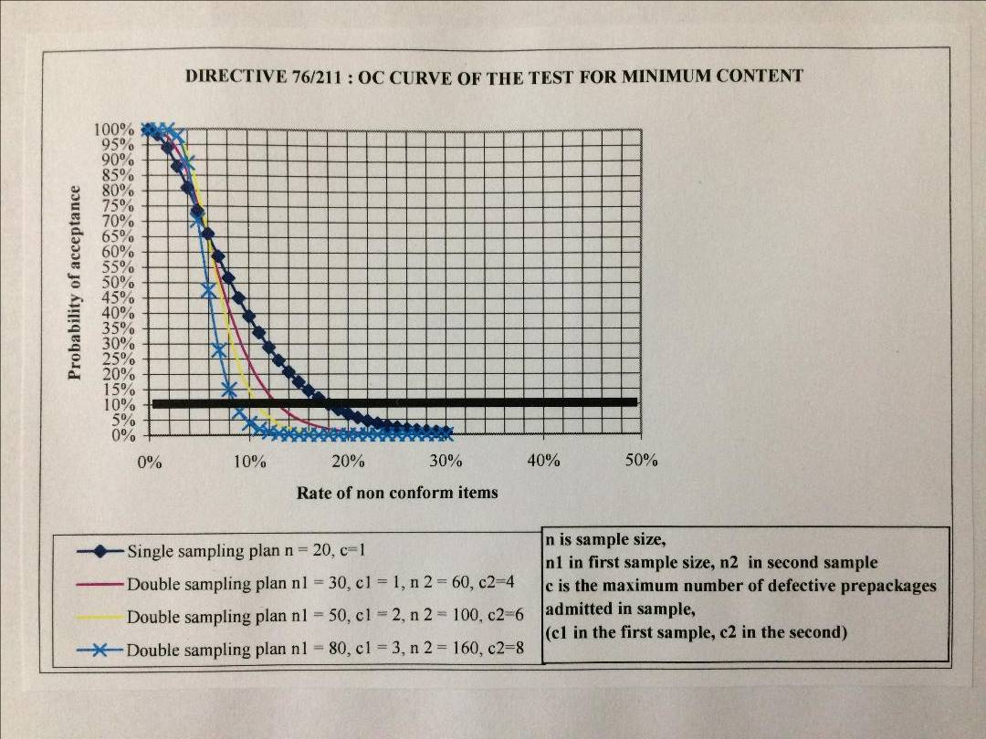
Директива Ради (76/211/ЄEC)

Slide 76
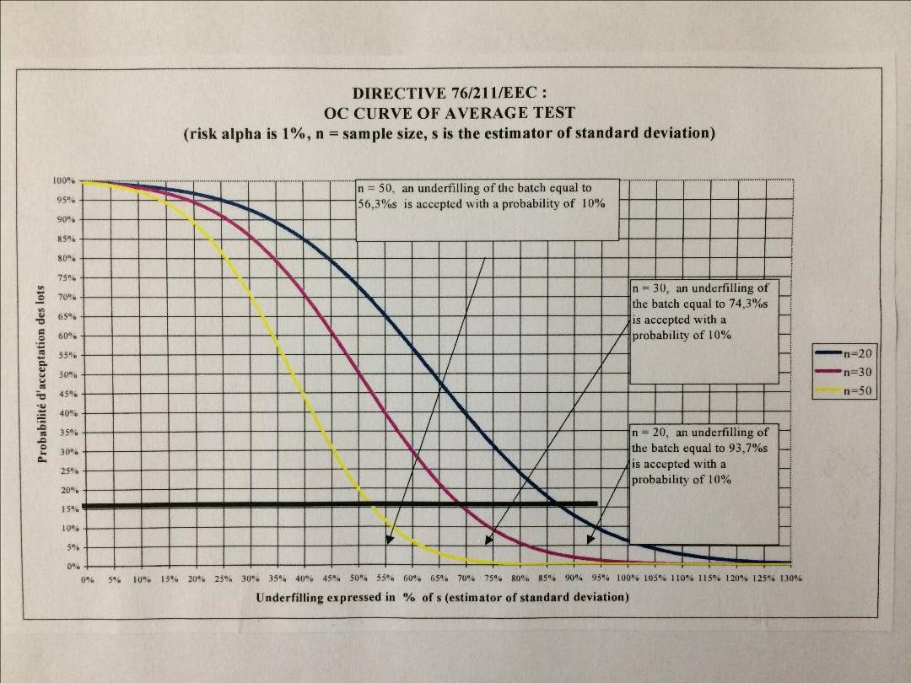
Директива Ради
(76/211/ЄEC)

Slide 77
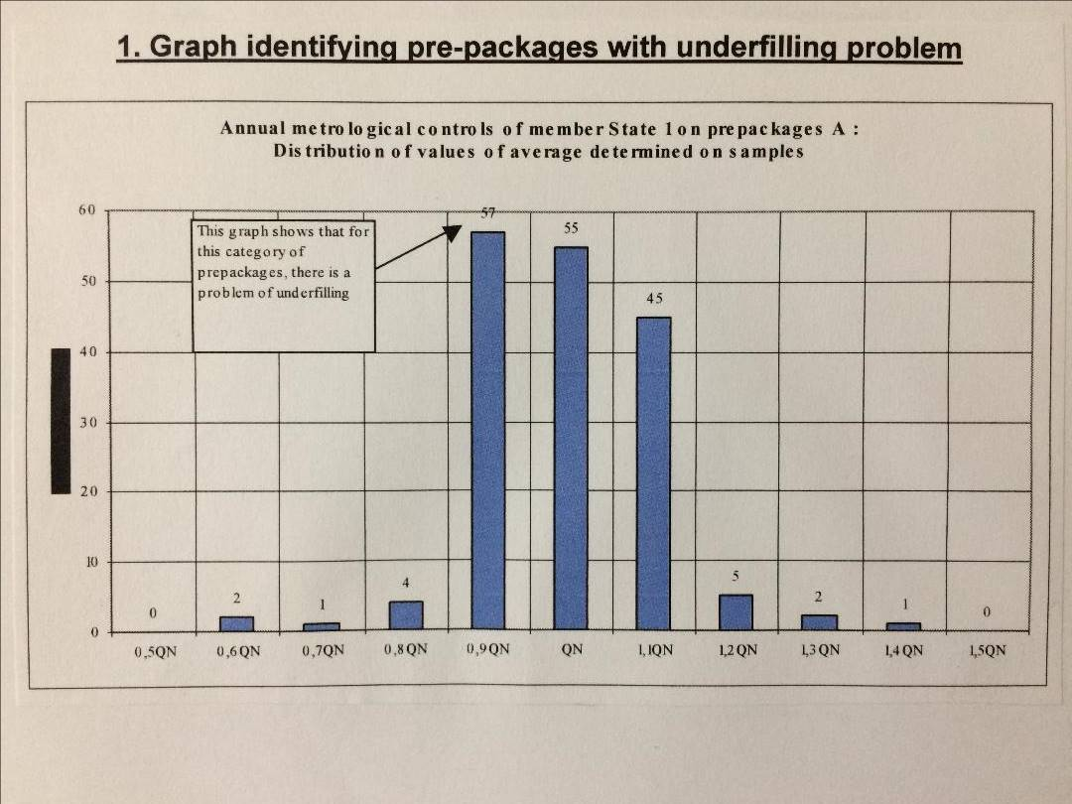
Директива Ради
(76/211/ЄEC)

Slide 78
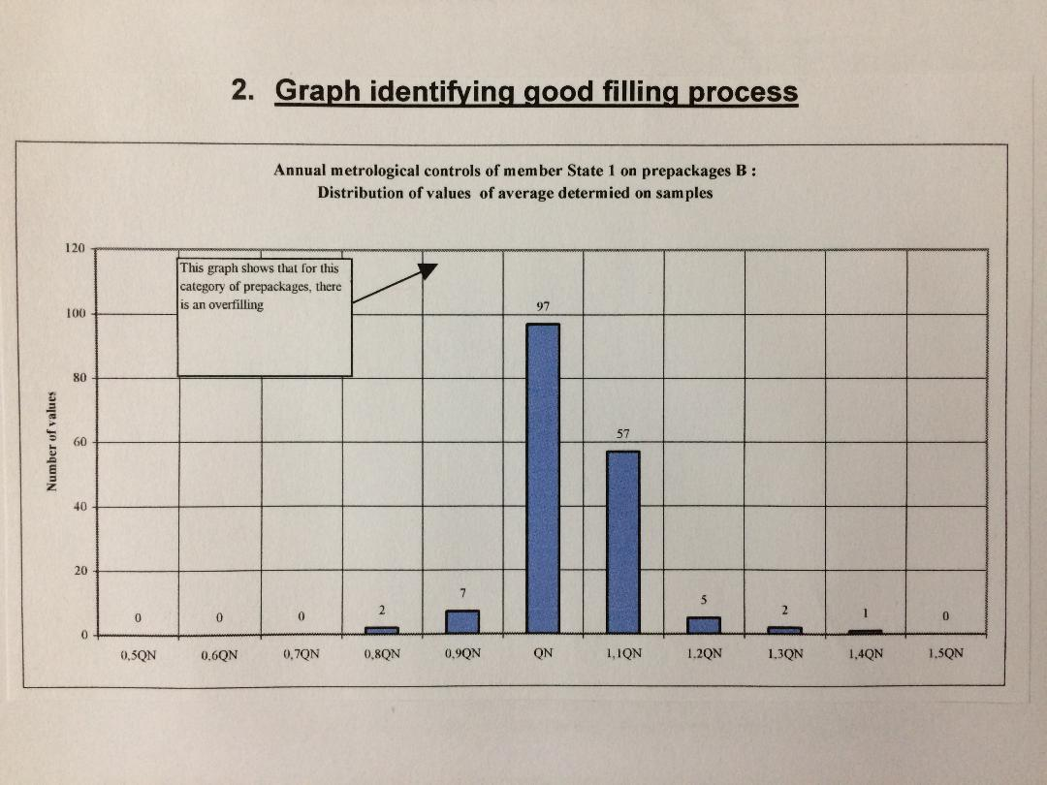
Директива Ради
(76/211/ЄEC)

Slide 79
НАСТАНОВА WELMEC 6-10
Еквівалентні стандартні випробування
Схема | Держава-член
Єдиний план вибіркового контролю, що проводиться з метою виявлення невідповідностей | DE, GB, IE, MT
Більший обсяг вибірки для середньої потреби | BG, DE, NL
Еквівалентні випробування відсутні | AL, AT, CH, CZ, DK, FI, FR. GR, IS, IT, LU, LV, NO, PL, RO, RS, SK, SI

Slide 80
Директива Ради (76/211/ЄEC)
6. ІНШІ ВИДИ ПЕРЕВІРОК, ЩО ПРОВОДЯТЬСЯ КОМПЕТЕНТНИМИ ОРГАНАМИ
Ця Директива не виключає перевірки, які можуть проводитися компетентними органами держав-членів на будь-якому етапі в процесі обігу на ринку, зокрема, з метою перевірики відповідності упакованих одиниць вимогам Директиви.
Стаття 15 (2) Директиви 71/316/ЄEC застосовується з врахуванням відповідних змін.

Slide 81
НАСТАНОВА WELMEC 6-10
Інші види перевірок, що проводяться компетентними органами
Види перевірки | Держави-члени
Періодичні перевірки в місцях оптової та роздрібної торгівлі | AL, AT, CH, CY, FI, FR, GR, IT, NL, PL, PT, RO, SE,
Перевірка роздрібних продавців тільки, якщо є підстава, наприклад, з метою виявлення імпортованих упаковок або перевірки маркування. | BE, CZ, DE, DK, GB, LT, LU
Для проведення перевірок оптових і роздрібних продавців, компетентний орган керується Настановою WELMEC 6.7. | BG
Керівні настанови відсутні | EE, IE, IS, LV, MT, NO, RS, SI, SK

Slide 82
Вимоги до продуктів, що мають властивість зсихатися НАСТАНОВА WELMEC 6-10
Стандартне випробування може проводитися у будь-який час. Держави-члени мають різні вимоги до товару, що має властивість зсихатися або змінювати кількість після пакування.
Вимога | Держава-член
Вимоги щодо кількості повинні виконуватися під час пакування чи імпорту | AT, CH, CY, CZ, DE, DK, EE, FI, FR, GB, IT, LU, MT, NL, RS, SE, SI, SK,
Вимоги щодо кількості повинні виконуватися під час покупки кінцевим споживачем | BE, BG, GR, IS, LV, RO
Вимоги щодо кількості повинні виконуватися під час пакування, упаковані одиниці не повинні мати відхилення, що перевищує подвійне значення допустимого від’ємного відхилення в будь-якій точці ланцюга розповсюдження. | IE, LT, PL
Вимоги щодо кількості повинні виконуватися під час пакування чи імпорту, упаковані одиниці не повинні мати відхилення, що перевищує подвійне значення допустимого від’ємного відхилення в будь-якій точці ланцюга розповсюдження. | NO
Не передбачено законодавством | AL

Slide 83
НАСТАНОВА WELMEC 6-10
Комітет WELMEC погодив вимоги до упакованих одиниць, кількість яких змінюється після пакування.
Зокрема:
упаковані одиниці повинні відповідати трьом кількісним вимогам після проходження упакованими одиницями кількісних перевірок, передбачених системою контрою якості пакувальника або імпортера, що дозволяє їм бути розміщеними на ринку,
пакувальник або імпортер мають тому документальне підтвердження,
упаковані одиниці не повинні мати відхилення, що перевищує подвійне значення допустимого від’ємного відхилення в будь-якій точці ланцюга розповсюдження.

Slide 84
НАСТАНОВА WELMEC 6-10
Вимоги до упакованих одиниць, що не мають знаку ‘℮’
На сьогоднішній день держави-члени мають такі загальні вимоги до упакованих одиниць, що не мають знаку ‘℮’ (з можливими винятками та виключенням)
Терміни вживаються в такому значення:
- Мінімальна кількість без відхилень – кількість товару в кожній упакованій одиниці повинна відповідати або бути більшою ніж номінальна (позначена) кількість;
- Мінімальна кількість з від'ємним відхиленням – кількість товару в кожній упакованій одиниці повинна бути в межах визначеного відхилення, при цьому, середнє значення не вимагається;
- Середня кількість – три вимоги в OIML R87, та
- Відсутня кількість – відсутність законодавчих вимог.

Slide 85
НАСТАНОВА WELMEC 6-10 – Маса основного харчового продукту
У разі реалізації твердого харчового продукту, який знаходиться в рідкому середовищі, в його маркування, окрім загальної маси цього харчового продукту, необхідно зазначати масу основного харчового продукту.
Метрологічні вимоги до позначання маси основного харчового продукту не висуваються, а керівні принципи представлені в документі WELMEC 6.8.
На сьогоднішній день національним законодавством країн передбачені різні відхилення.
Вимоги | Країни
Документ WELMEC 6.8 (відповідає відхиленням, передбаченим OIML R87) | CH, CY, NO, PT
Інші відхилення, Tabs = 3 xTU1 | DE
Відсутня вимога щодо TU1, тільки TU2, та упаковані одиниці без знаку ‘e’, дозволені TU2 | FR
Не передбачені законодавством | AL, AT, BE26, BG, CZ27, DK28, EE, FI, GB28, GR, IE, IS, IT29, LT, LU ,LV, MT, PL, RO, RS, , SE, SK, SI

Slide 86
НАСТАНОВА WELMEC 6-4 Відповідальність компетентного органу
Згідно Регламенту (ЄС) 1169/2011 на продуктах вказується кількість нетто, яка повинна бути еквівалентною кількості, передбаченій законодавством, зокрема, номінальній кількості, вказаній в Директиві 76/211/ЄEC. Відповідно знак 'e' стосується кількості нетто.
Якщо продукт знаходиться в рідкому середовищі, згідно Регламенту (ЄС) 1169/2011 необхідно зазначати кількість нетто та масу нетто основного харчового продукту.
У випадку заморожених продуктів, покритих кристалами льоду, законодавство вимагає позначення кількості нетто продукту без врахування льоду. Таким чином, знак ‘e’ наноситься на продукт харчування, що не покритий кристалами льоду.

Slide 87
НАСТАНОВА WELMEC 6-10 – Обов’язкова норма об’єму
Згідно Директиви 2007/45/ЄС тільки окремі вина та алкогольні напої, що продаються, повинні відповідати обов’язковій нормі номінального об’єму, всі інші упаковані одиниці повинні прийматися країнами, незалежно від їх об’єму.
Держави-члени могли продовжувати застосовувати інші обов’язкові норми номінального об’єму для вершкового масла, молока, кави та сухих макаронних виробів до 11 жовтня 2012 року та для білого цукру – до 11 жовтня 2013 року.
Вимоги до обов’язкової норми номінального об’єму | Держави-члени
поне припинення застосування національних обов’язкових норм щодо номінального об’єму для всіх 5 видів продуктів до вищезазначеної дати. | EE
припинення застосування національних обов’язкових норм щодо номінального об’єму тільки для макаронних виробів | FR, GR
припинення застосування національних обов’язкових норм щодо номінального об’єму тільки для молока та сухих макаронних виробів | IT
продовження застосування національних обов’язкових норм щодо номінального об’єму для всіх видів продуктів | AT, BE, BG, CH, CY, CZ, DE, DK, FI, GB, IE, IS, LU, LV, MT, NO, PL, RO, RS, SE, SK, SI

Slide 88
Директива Ради (76/211/ЄEC) ДОДАТОК II
Цей додаток визначає механізми застосування процедури стандартного методу під час здійснення вибіркового контролю за партіями упакованих одиниць з метою встановлення відповідності вимогам, визначеним Статтею 3 Директиви та Розділом 5, Додатку I.

Slide 89
Директива Ради (76/211/ЄEC)
1. ВИМОГИ ДО ВИМІРЮВАННЯ ФАКТИЧНОГО ВМІСТУ УПАКОВАНИХ ОДИНИЦЬ
Фактичний вміст упакованої одиниці може бути визначений безпосередньо за допомогою приладів для визначення маси або об’єму, а для рідини опосередковано шляхом зважування товару в упакованій одиниці та визначення його густини.
Незалежно від методу, що використовується, похибка вимірювання фактичного вмісту упакованої одиниці не повинна перевищувати однієї п’ятої допустимого від’ємного відхилення її номінального вмісту.
Процедура визначення фактичного вмісту упакованих одиниць здійснюється відповідно до національних законодавчих норм кожної держави-члена.

Slide 90
Директива Ради (76/211/ЄEC)
2. ВИМОГИ ДО ПЕРЕВІРКИ ПАРТІЙ УПАКОВАНИХ ОДИНИЦЬ
Перевірка упакованих одиниць повинна відбуватися шляхом проведення вибіркового контролю в два етапи:
— фактичного вмісту кожної упакованої одиниці у вибірці, перевірка
— перевірка середнього значення фактичного вмісту упакованих одиниць у вибірці.

Slide 91
Директива Ради (76/211/ЄEC)
2. ВИМОГИ ДО ПЕРЕВІРКИ ПАРТІЙ УПАКОВАНИХ ОДИНИЦЬ
Партію упакованих одиниць вважають прийнятною, якщо результати обох перевірок відповідають критеріям прийняття.
Для кожної з цих перевірок є два плани вибіркового контролю:
— план неруйнівного контролю, що не передбачає розкриття упаковки;
— план руйнівного контролю, що передбачає розкриття чи знищення упаковки.

Slide 92
Директива Ради (76/211/ЄEC)
2. ВИМОГИ ДО ПЕРЕВІРКИ ПАРТІЙ УПАКОВАНИХ ОДИНИЦЬ
З економічних і практичних міркувань застосування останнього методу контролю повинно бути зведено до мінімуму; він є менш ефективним, ніж неруйнівний контроль.
Руйнівний контроль проводиться тільки у разі неможливості провести неруйнівний контроль.
Його не застосовують до партії, в якій є менш як 100 упакованих одиниць.

Slide 93
НАСТАНОВА WELMEC 6-10
На практиці руйнівний контроль проводиться, коли:
1. Складські випробування проводяться щодо номінальної маси з
різною масою тари (st >0.2 TNE)
2. Складські випробування щодо номінальної маси з:
3. різною масою тари, якщо
- не видно рівень рідини, або поперечний переріз є занадто великим,
- не видно рівень рідини, але but the cross sectional area is too large,
- рідина є неоднорідною або незмішуваною.
4. продукт в аерозольній упаковці.

Slide 94
Директива Ради (76/211/ЄEC) 2.1. Партії упакованих одиниць
2.1.1. Усі упаковані одиниці в партії, що підлягають контролю, повинні бути з однаковим номінальним вмістом, одного типу, виготовлені в межах одного виробничого циклу та упаковані в одному місці.
Розмір партії повинен бути обмеженим відповідно до значень, викладених нижче.
2.1.2. У разі коли контроль упакованих одиниць здійснюється у кінці пакувальної лінії, їх кількість у кожній партії становить максимальну кількість упакованих одиниць, що виробляються пакувальною лінією протягом години, без обмежень щодо розміру партії.
В інших випадках розмір партії не повинен перевищувати 10 000 одиниць.

Slide 95
Директива Ради (76/211/ЄEC) 2.1. Партії упакованих одиниць
2.1.3. Неруйнівний контроль партій, що мають менш як 100 упакованих одиниць, застосовується до всіх одиниць у партії.
2.1.4. Перед проведенням випробувань (для проведення перевірки, що потребує більшої вибірки), зазначених у пунктах 2.2 та 2.3, з партії вибірково відбирають достатню кількість упакованих одиниць.
Для проведення наступної перевірки необхідну вибірку довільно відбирають з першої вибірки та позначають її.
Процес позначення завершують до початку процедури вимірювання.

Slide 96
Директива Ради (76/211/ЄEC) 2.1. Партії упакованих одиниць
2.2. Перевірка фактичного вмісту упакованої одиниці
Мінімальний прийнятний вміст розраховується шляхом віднімання допустимих від’ємних відхилень для відповідного вмісту від номінального вмісту упакованих одиниць.
Упаковані одиниці партії, фактичний вміст яких є меншим ніж мінімальний прийнятний вміст, вважаються невідповідними.
2.2.1. Неруйнівний контроль
Неруйнівний контроль здійснюється згідно з планом подвійного вибіркового контролю відповідно до таблиці нижче.
Кількість упакованих одиниць, які підлягають перевірці, відповідає кількості одиниць у першій вибірці відповідно до плану:

Slide 97
Директива Ради (76/211/ЄEC) 2.1. Партії упакованих одиниць
— Якщо кількість невідповідних одиниць, виявлених у першій вибірці, є меншою чи відповідає першому критерію прийняття, партію упакованих одиниць вважають прийнятною для цілей даної перевірки;
— Якщо кількість невідповідних одиниць, виявлених у першій вибірці, відповідає або є більшою за перший критерій неприйняття, партію упакованих одиниць бракують;
— Якщо кількість невідповідних одиниць, виявлених у першій вибірці, перебуває між першим критерієм прийняття та першим критерієм неприйняття, перевіряється друга вибірка, кількість одиниць в якій зазначено у плані.

Slide 98
Умови РРР для випробування
Номінальна кількість
СЕРЕДНЄ значення
T1 максимально допустиме від’ємне відхилення
середнє відхилення партії
≤2,5%
Кількість невідповідних упакованих одиниць
у контрольній партії, що мають відхилення T1.
Кількість невідповідних упакованих одиниць
у контрольній партії, що мають відхилення T2
T2
Кількість упакованих одиниць з відхиленням понад Т2 дорівнює нулю.

Slide 99
Директива Ради (76/211/ЄEC) 2.1. Партії упакованих одиниць
Невідповідні одиниці, виявлені у першій та другій вибірках, об’єднують і
— в разі, коли сумарна кількість невідповідних одиниць є меншою або відповідає другому критерію прийняття, партію упакованих одиниць вважають прийнятною для цілей даної перевірки;
— в разі, коли сумарна кількість невідповідних одиниць відповідає або є більшою за другий критерій неприйняття, партію упакованих одиниць бракують.

Slide 100
Директива Ради (76/211/ЄEC) 2.1. Партії упакованих одиниць
Кількість упакованих одиниць у вибірці залежить від
методу контролю (руйнівний контроль) та розміру партії.
Метод контролю | Кількість упакованих одиниць у партії | Вибірка |  |  | Кількість невідповідних упакованих одиниць
 |  | послідовність | Кількість упакованих одиниць | Сумарна кількість упакованих одиниць | Критерій прийняття | Критерій неприйняття
Неруйнівний | Від 100 до 500 | перша | 30 | 30 | 1 | 3
 |  | друга | 30 | 60 | 4 | 5
 | Від 501 до 3200 | перша | 50 | 50 | 2 | 5
 |  | друга | 50 | 100 | 6 | 7
 | Від 3201 та більше | перша | 80 | 80 | 3 | 7
 |  | друга | 80 | 160 | 8 | 9

Slide 101
Директива Ради (76/211/ЄEC)
2.2.2. Руйнівний контроль
Руйнівний контроль здійснюється відповідно до єдиного плану вибіркового контролю та застосовується тільки до партії, в якій 100 та більше упакованих одиниць.
Кількість упакованих одиниць, які підлягають перевірці, становить 20.
— У разі коли кількість невідповідних одиниць, виявлених у вибірці, є меншою або відповідає кількості таких одиниць згідно з критерієм прийняття, партію упакованих одиниць вважають прийнятною.
— У разі коли кількість невідповідних одиниць, виявлених у вибірці, відповідає або є більшою за кількість таких одиниць згідно з критерієм неприйняття, партію упакованих одиниць бракують.

Slide 102
Директива Ради (76/211/ЄEC)
2.2.2. Руйнівний контроль
Кількість упакованих одиниць у вибірці залежить від методу контролю (руйнівний контроль) та розміру партії.
Метод контролю | Кількість у партії | Обсяг вибірки | Кількість дефективних одиниць
 |  | Номер вибірки | Критерій прийняття | Критерій неприйняття
Руйнівний | Будь-яка (≥ 100) | 20 | 1 | 2

Slide 103
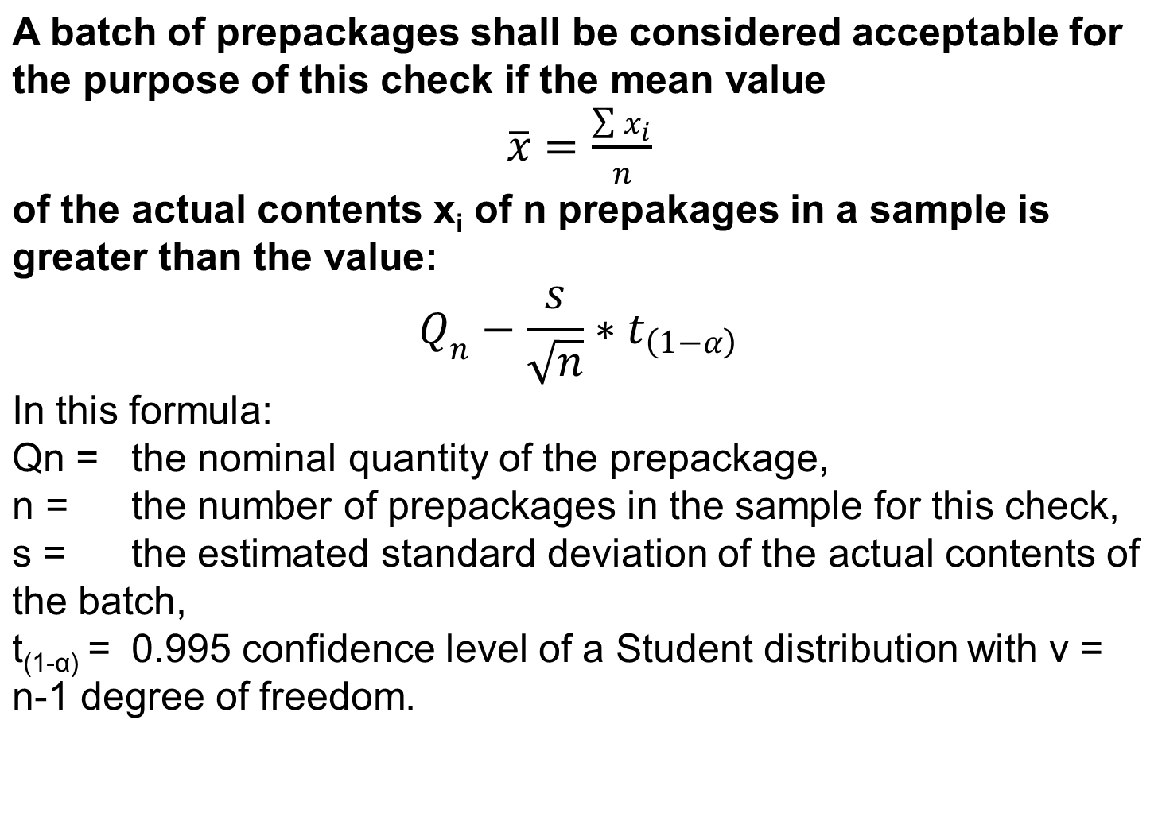
2.3. Перевірка середнього значення фактичного вмісту окремих упакованих одиниць, що становлять партію
Партію упакованих одиниць вважають прийнятною для цілей даної перевірки, якщо середнє значення
фактичного вмісту упакованих одиниць у вибірці (xi) є більшим за таке значення:
де Q_{n} - номінальна кількість упакованої одиниці;
n - кількість упакованих одиниць у вибірці для визначення середнього значення фактичного вмісту окремих упакованих одиниць;
s - розрахункове стандартне відхилення фактичного вмісту партії;
t(1-α) - довірчий рівень 0,995 розподілу Стьюдента із ступенем свободи ν = n - 1.

Slide 104
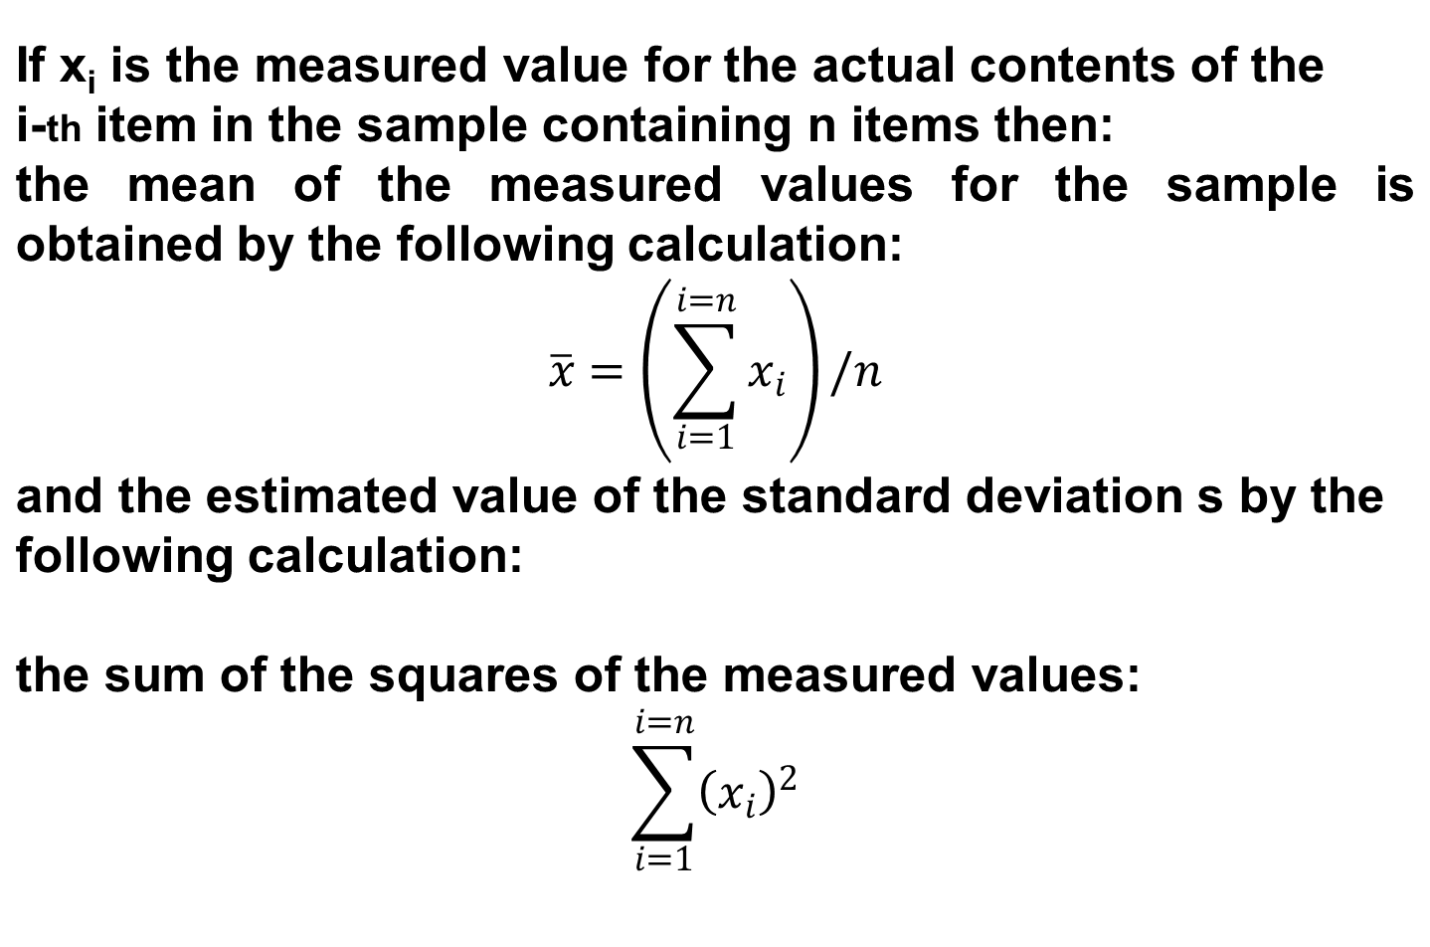
Директива Ради (76/211/ЄEC)
Якщо x_{i} є визначеним значенням фактичного вмісту i-ої упакованої одиниці у вибірці, що містить n одиниць, середнє значення виміряних значень для вибірки обчислюється за такою формулою:
а розрахункове значення стандартного відхилення (s) - за такими формулами:
сума квадратів виміряних значень:

Slide 105
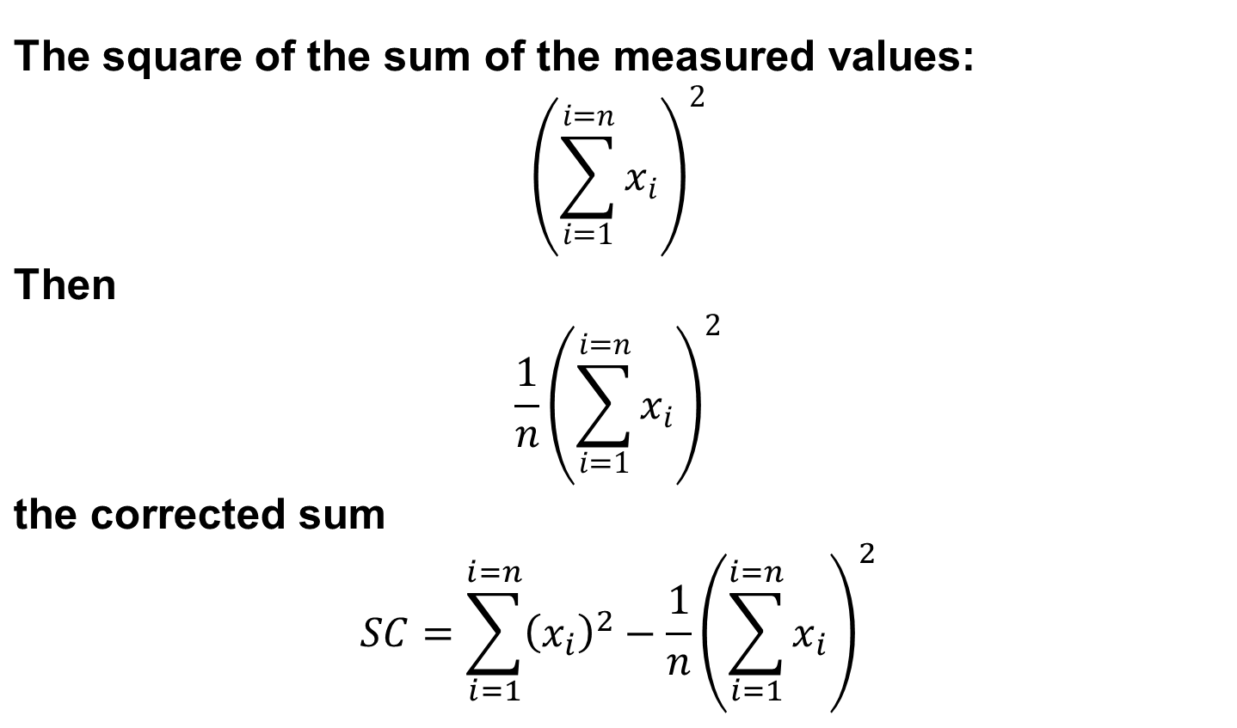
Директива Ради (76/211/ЄEC)
Квадрат суми виміряних значень:
Потім
Скоригована сума

Slide 106
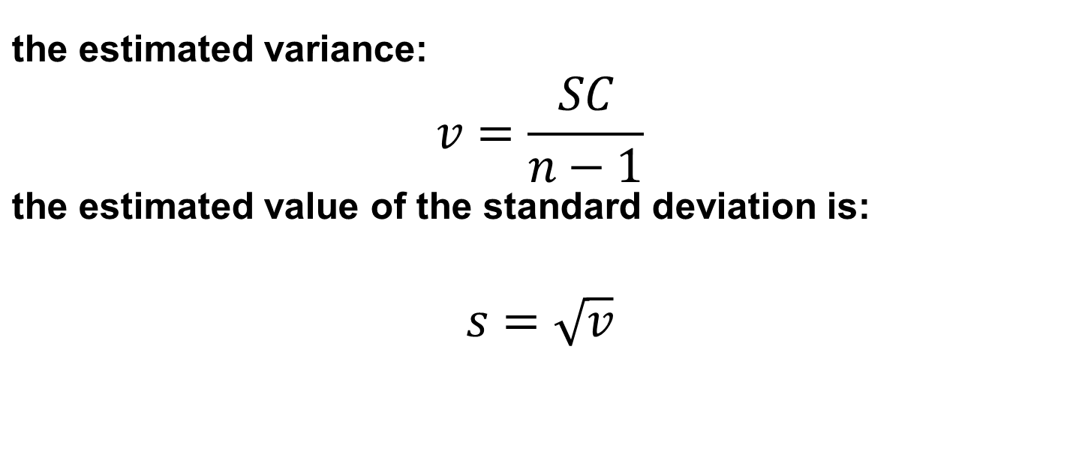
Директива Ради (76/211/ЄEC)
оцінка дисперсії
розрахункове значення стандартного відхилення:

Slide 107
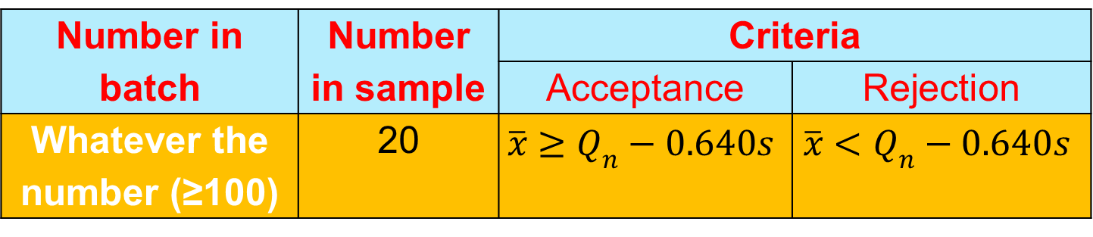
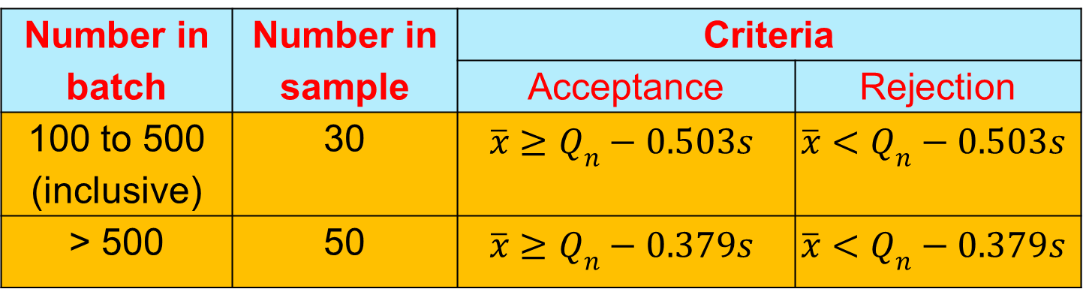
Критерії прийняття або неприйняття партії упакованих одиниць для перевірки середнього значення:
Критерії для здійснення неруйнівного контролю
Кількість упакованих одиниць у партії | Кількість упакованих одиниць у вибірці | Критерії
 |  | Прийняття | Неприйняття
100 to 500 (включно) | 30
> 500 | 50
Критерії для здійснення руйнівного контролю
Кількість упакованих одиниць у партії | Кількість упакованих одиниць у вибірці | Критерії
 |  | Прийняття | Неприйняття
Будь-яка (≥100) | 20

Slide 108
АБРЕВІАТУРИ, що використовуються в метрологічній інфраструктурі
WELMEC: Європейська співпраця із законодавчої метрології;
ILAC: Міжнародна кооперація з акредитації лабораторій;
ILAC-P10: ILAC-P10:01/2013 ILAC Політика щодо простежуваності результатів вимірювань;
VIML: OIML V 1 Міжнародний словник термінів в законодавчій метрології; (VIML);
OIML V 2: Міжнародний словник базових і загальних термінів у галузі метрології (VIM);
MID: Директива щодо засобів вимірювальної техніки;
NAWID: Директива щодо неавтоматичних зважувальних приладів;
MCB: Мірні пляшки;
PPD: Директива щодо фасованих товарів;
PPP: Фасовані товари;
(SI): Міжнародна система одиниць СІ, прийнята Генеральною конференцією з мір та ваг, та рекомендована Міжнародною організацією законодавчої метрології;
EU Європейський Союз;
NLF Нові законодавчі рамки;
OIML Міжнародна організація законодавчої метрології;
CAB Орган оцінки відповідності;
QS Система якості;
MS Ринковий нагляд

Slide 109

Дякую за увагу!

